Slide 1


南宁香格里拉
2026年4月23日-24日
2026国际锡业论坛 Tin Forum 2026 （团体优惠价代码：AMG230426）
线上预订房间操作流程

Slide 2


网页关闭时间为：2026年04月19日
请您务必提早预订
臻选豪华大床房/双床房：RMB700净价/间夜含次日1份自助早餐
RMB800净价/间夜含次日2份自助早餐
豪华阁尊荣大床房：RMB1298净价/间夜含次日1份自助早餐
RMB1398净价/间夜含次日2份自助早餐

Slide 3
1.打开以下预定链接，进入如下图所示的预定界面
中文版:
http://www.shangri-la.com/reservations/booking/en/index.aspx?hid=CNNNG001&group_code=AMG230426&check_in=20260423&check_out=20260425
英文版:
https://www.shangri-la.com/nanning/shangrila/?timeZone=+8&specialCode=AMG230426&specialCodeType=Group&checkInDate=2026-04-23&checkOutDate=2026-04-25&rooms=[{%22adultNum%22:1,%22childNum%22:0}]
温馨提示：若打开预定界面后未显示相应语言内容，可点击网页右上角进行语言切换（简体中文、英文、日语）

Slide 4
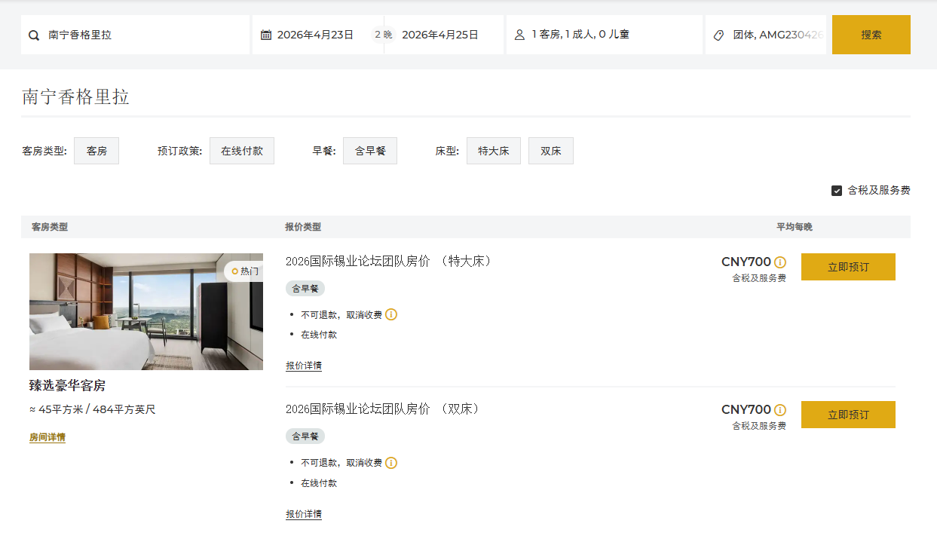
2.选择入住房型
选择所需入住日期
选择所需房型的大床或双床
点击“立即预定”

Slide 5
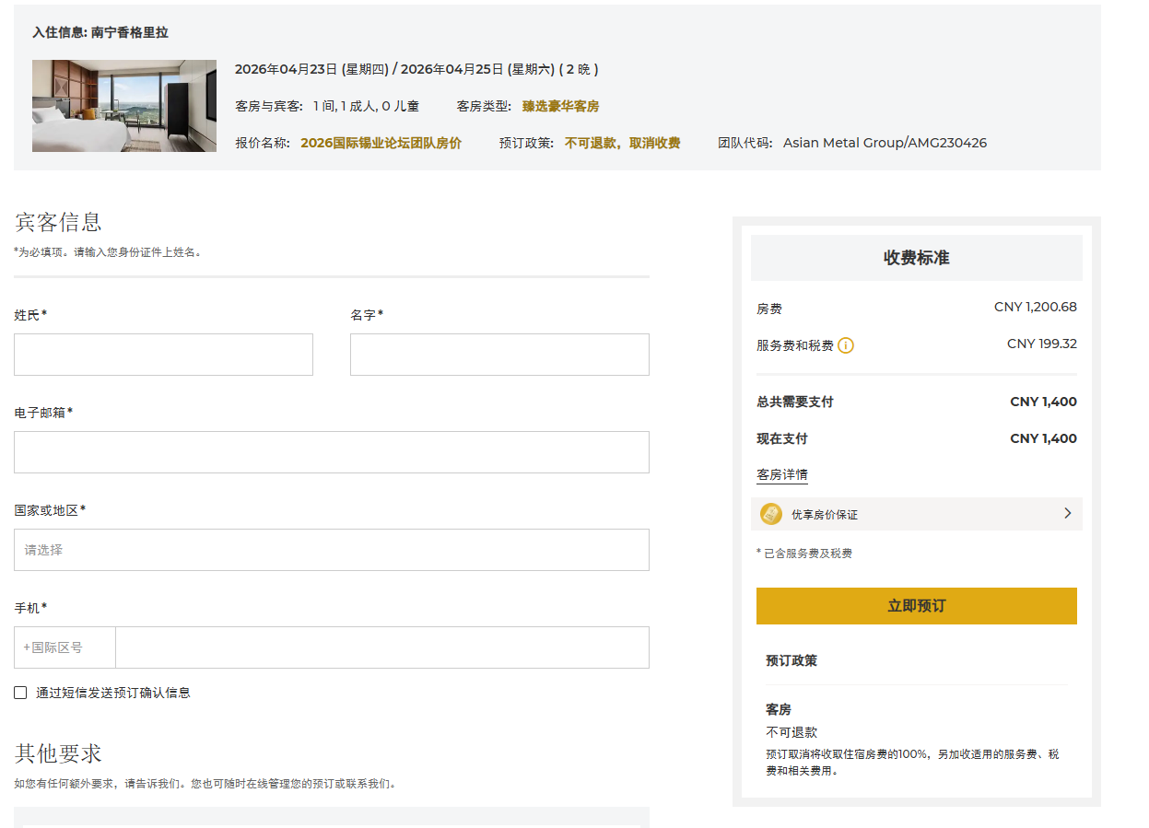
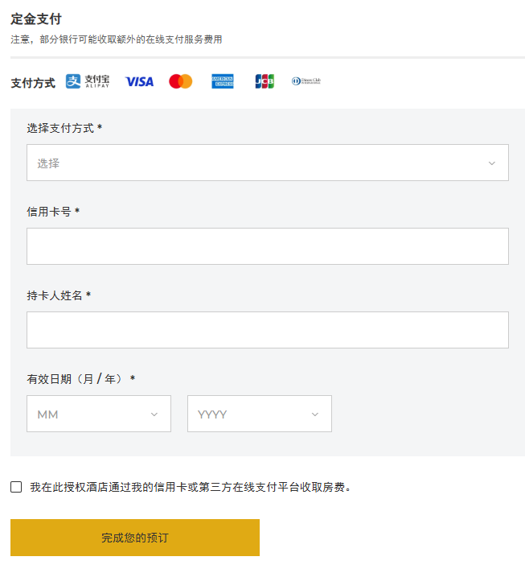
3.填写入住个人信息
填写相应的个人信息
此处为您所预定的房间总费用
点击“立即预定”
到下一界面
选择支付方式，点击“完成您的预定”即可完成此次预定

Slide 6
4.预定完成
预定成功，我们将以邮件的方式发送至您之前填写入住个人信息的邮箱地址
房间已预定成功，请您在此处再次核对您的相关信息：入住酒店、入住和退房时间、房间类型、房费及预定确认号等信息
房间预订成功后，请妥善保管好确认号，办理入住时出示确认号即可
如需提前入住或者延后退房，预订链接未有匹配的房态，可随时联系酒店处理预订
如有问题，请联系酒店总机
酒店总机：0771-256 8888 请致电同时告知是亚洲金属网（2026国际锡业论坛）团队客人

Slide 7
酒店入住温馨提示：
早餐地点：五楼 136餐，早餐时间 6:30一10:00，凭房卡用早餐
如需咨询前台服务可拨客房座机“0”或手机联系0771-2568888
WIFI名称：Shangri-La（连网方式有三种，选一即可） 1、微信连网 2、手机号码连网 3、认证账号：房号 密码：姓氏拼音，前三个字母(不区分大小写)
健身房、室内恒温游泳池位于酒店71层，开放时间 07:00-22:00，凭房卡可用（泳池需自备泳衣及泳帽）
特别提醒: 酒店客房均为无烟房，禁止抽烟🚫 如需请到吸烟区或者户外

Slide 8
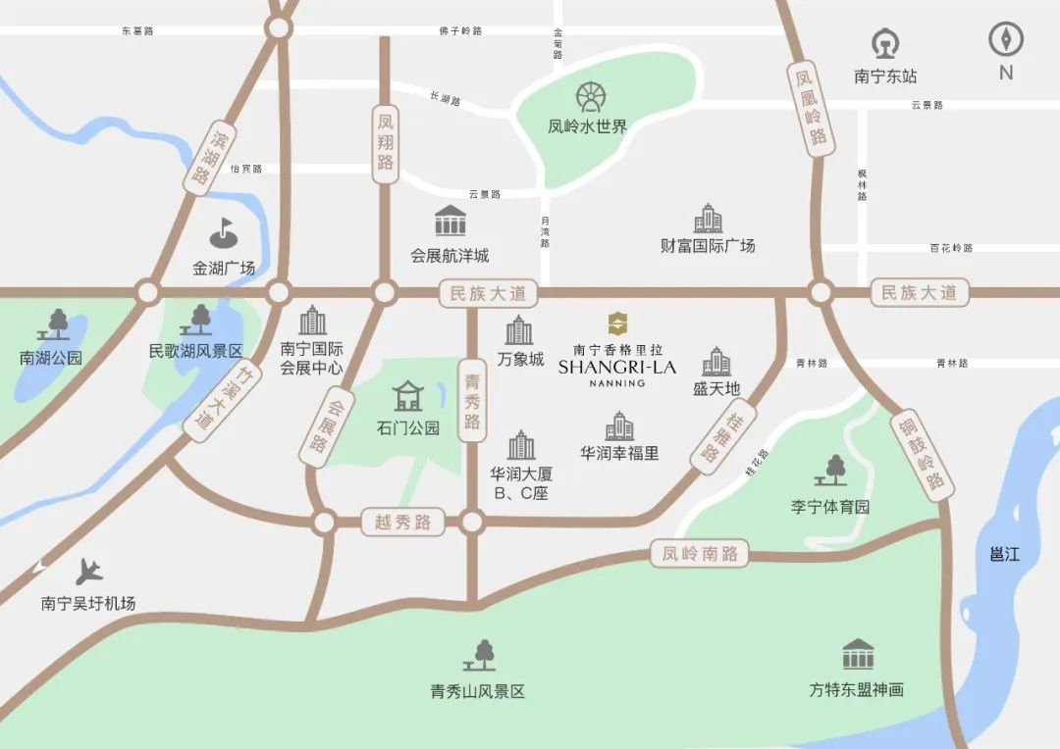
联系我们
中国广西南宁市青秀区民族大道136-1号
电话（86 771） 256 8888
传真（86 771） 259 8888

